Slide 1
دورة تعليمة ذاتية
رقم المقرر: 003
الحزء الاول
اساسيات نظام الحاسوب

Slide 2
اهداف الجزء الاول
تهدف هذه الوحدة الى:
توضيح مفهوم الحاسوب وتحديد خصائصه وانواعه المختلفة
توضيح مكونات الحاسوب ووظائفها
توضيح مكونات الحاسوب المادية وانواعها المختلفة
اعطاء نبذة مختصرة عن البرمجيات الحاسوبية وتطبيقاتها

Slide 3
الدرس الاول: مفهوم الحاسوب وانواعه
مفهوم الحاسوب وانواعه

Slide 4
الدرس الاول: مفهوم الحاسوب وانواعه
اهداف الدرس:
يتوقع من الطالب بعد الانتهاء من هذا الجزء ان يكون قادرا على ان:
تعريف جهاز الحاسوب
تحديد الانواع المختلفة لاجهزة الحاسوب
يبين خصائص وميزات الحواسيب

Slide 5
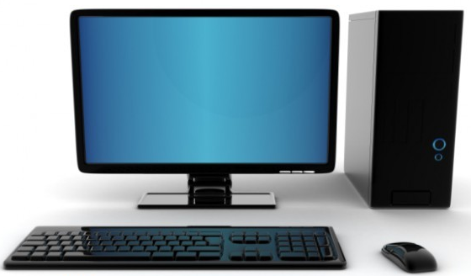
الدرس الاول: مفهوم الحاسوب وانواعه
الحاسوب بمفهومه الشامل هو عبارة عن آلة الكترونية تحمل اشكالا متعددة يمكن بواسطتها ادخال البيانات وتخزينها ومعالجتها لاستخراج المعلومات، ومن ثَمَّ استرجاعها مرة أخرى متى ما طلب ذلك. وبهذا فان الجهاز النقال والحاسوب اللوحي والحاسوب الشخصي وغيرها تدخل ضمن هذا المفهوم، وسيتم التركيز على الحاسوب الشخصي في هذا المقرر.
تعريف الحاسوب

Slide 6
الدرس الاول: مفهوم الحاسوب وانواعه
ميزات الحواسيب
تم الاستغناء عنها لصالح الحواسيب لعدة ميزات تمتلكها هذه الحواسيب وهي الكثير من الاعمال اليدوية
السرعة: في إجراء العمليات الحسابية و معالجة البيانات.
الدقة: حيث أن نسبة خطأها بسيطة جداً لدرجة إهماله.
إمكانية التخزين: لكم هائل من المعلومات سواء على أقراص داخليه (تخزين داخلي) أو على أقراص خارجية (تخزين خارجي).
اقتصادية من ناحيتين (التكلفة, الوقت)
الاتصالات الشبكية: توفر خدمات الاتصال الشبكي السريع مما يوفر الوقت و المجهود و التكلفة مثل: خدمة الشبكة العالمية (الويب، الإنترنت).

Slide 7
الدرس الاول: مفهوم الحاسوب وانواعه
حسب عملها و تقنيتها)
انواع الحواسيب
حسب حجمها
حسب عملها وتقنيتها

Slide 8
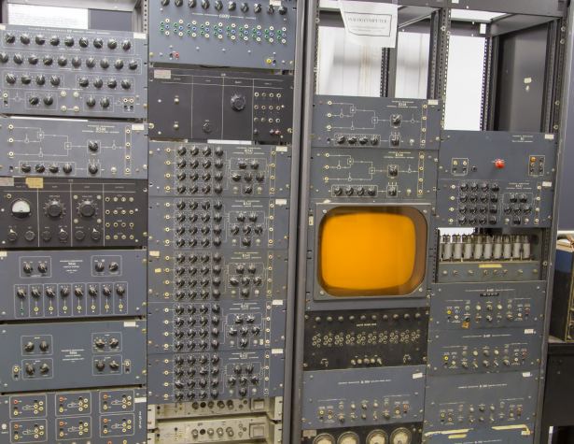
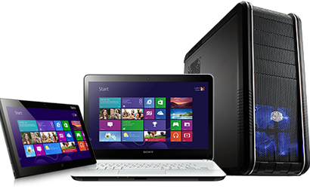
الدرس الاول: مفهوم الحاسوب وانواعه
حسب عملها و تقنيتها
الحواسيب القياسية
(Analogue Computer)
الحواسيب الرقمية
(Digital Computers)
Notes:
عند النقر على صندوق ”الحواسب الرقمية“ تعرض الشريحة 1 في ملف انواع الحواسب

Slide 9
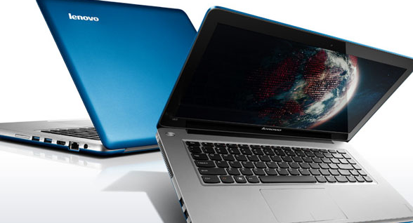
الدرس الاول: مفهوم الحاسوب وانواعه
الحواسيب الرقمية
تعالج البيانات الرقمية فقط، بقيم محدوده
تستخدم في حل المشاكل الحسابية المعقدة و تنظيم الملفات و قواعد البيانات
مجال هذه الحاسبات الرقمية هي: التعليم و تنظيم الإدارة و المحاسبة.
و تتميز بالسرعات العالية و إمكانية إجراء أكثر من عملية حسابية في نفس الوقت.

Slide 10
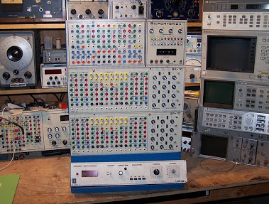
الدرس الاول: مفهوم الحاسوب وانواعه
الحواسيب القياسية
تستخدم بيانات قياسية و هي البيانات التي تأخذ قيماً عديدة مثل (شدة الصوت، درجة الحرارة).
تستخدم في حساب الخصائص الفيزيائية مثل (الأوزان، الضغوط، الحرارة)
تستخدم في المراكز العلمية و الطبية و مراكز الأرصاد الجوية) و المرضى
و أصبح لها القدرة على اتخاذ أو تسيير الأمور بالصورة التي تجدها مناسبة.

Slide 11
الدرس الاول: مفهوم الحاسوب وانواعه
حسب الحجم
حاسب التحكم
محطة العمل
الحاسبات
الدقيقة
(Micro
Computers)
الحاسبات
المتوسطة
(Mini
Computers)
الحاسبات
الكبيرة
(Main
Frames)
الحاسبات
العملاقة
(Super
Computer)

Slide 12
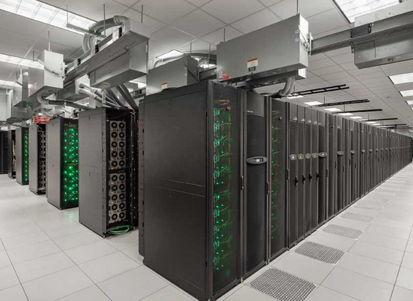
الدرس الاول: مفهوم الحاسوب وانواعه
الحاسبات العملاقة (Super Computer):
تعتبر آلات سريعة جداً و لديها القدرة على تشغيل العشرات من البرامج في وقت واحد.
تخزين بلايين الأحرف في الذاكرة و يستخدم لهذا الهدف أحدث تقنيات التكنولوجيا.
يمكن ربطها بالمئات من أجهزة الوحدات الطرفية.
يمكن أن تصل تكلفة مثل هذه الأجهزة إلى ملايين الدولارات.
تستخدم فقط في مجالات البحوث العلمية الحكومية و الجامعات و في المراكز الصناعية التطبيقية.

Slide 13
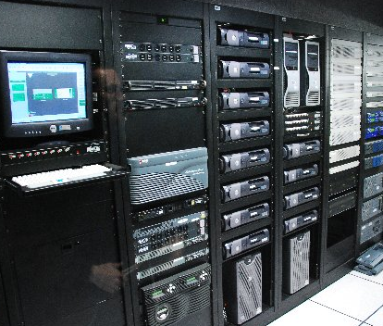
الدرس الاول: مفهوم الحاسوب وانواعه
الحاسبات الكبيرة (Main Frames):
تمتاز بسرعتها العالية جدا.
مقدرتها على خدمة مئات المستخدمين في الوقت نفسه.
تملك سعة تخزين عالية.
ترتبط هذه الحواسيب غالباً مع طرفيات و يمكن استخدامها في الشركات الكبيرة و الجامعات.

Slide 14
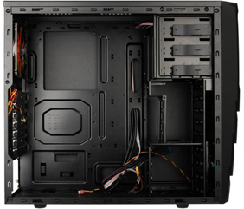
الدرس الاول: مفهوم الحاسوب وانواعه
الحاسبات المتوسطة (Mini Computers):
أقل حجما و قدرة تخزينية و سرعة تشغيل من التي قبلها.
مناسبة للاستعمال للأعمال التجارية الصغيرة و المتوسطة و في عمليات التحكم الصناعي و اتصالات المعلومات.
تحتاج إلى عدد لا يتجاوز الثماني أفراد تقريبا للعمل عليها.
أقل تكلفة من الحاسبات الكبيرة.

Slide 15
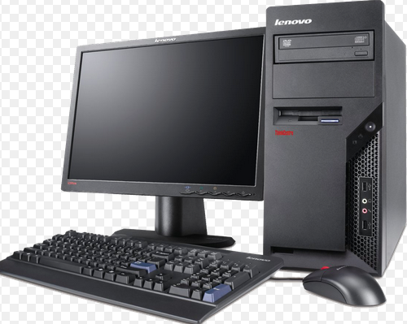
الدرس الاول: مفهوم الحاسوب وانواعه
الحاسبات الدقيقة (Micro Computers):
أصغر الأنواع حجما ذو قدرة تخزينية محدودة.
تسمى بالحاسبات الشخصية أو المنزلية Personal Computer.
تؤدي الأعمال الغير معقدة و عامة الغرض.
تعتبر أرخص الحاسبات لا يمكن استخدامه من قبل أكثر من شخص واحد في نفس الوقت.

Slide 16
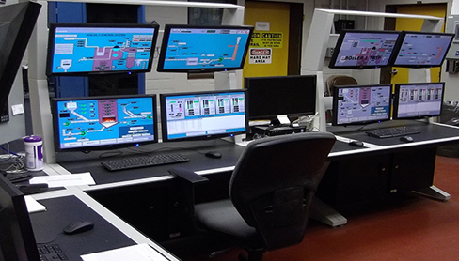
الدرس الاول: مفهوم الحاسوب وانواعه
محطة العمل: WorkStation
تشبه محطة العمل الحاسب الشخصي من حيث أن مستخدمه واحد، و لكنه أقوى من حيث المعالجة للبيانات و التخزين و إمكانية عرض الرسوم أو الألوان بدقة عالية على شاشة عرض الجهاز، و لهذا يستخدم هذا النوع من قبل المهندسين و العلماء و في المختبرات و المصانع، أي المجالات التي تتطلب معالجة عالية جداً.

Slide 17

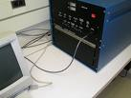
الدرس الاول: مفهوم الحاسوب وانواعه
حاسب التحكم:
يستخدم هذا النوع في عمليات التحكم و المراقبة للأجهزة المختلفة مثل الأجهزة الصناعية و الطبية
و وسائل النقل كالطائرات و السيارات لإصدار إشارات التنبيه في حال وجود خلل أو عطل في مجال كما يستخدم في وسائل الاتصالات مثل المقاسم و السنترالات لتولي عمليات تحويل المكالمات الهاتفية و الاستجابة لطلبات مستخدم الهاتف.

Slide 18
التدريب الاول
السؤال: قارن بين ميزات الحاسوب الشخصي PC ومحطة العمل WorkStation؟
الاجابة: محطة العمل تشبه الحاسوب الشخصي من حيث ان المستخدم واحد، ويتفوق عليه بقوة المعالجة والتخزين وعرض الصور والالوان ولهذا يستخدم في المختبرات والمصانع

Slide 19
الدرس الثاني : مكونات الحاسوب المادية
مكونات الحاسوب المادية

Slide 20
الدرس الثاني : مكونات الحاسوب المادية
اهداف الدرس:
يتوقع من الطالب بعد الانتهاء من هذا الدرس ان يكون قادرا على ان:
شرح وظائف وتفاعل مكونات الحاسوب
تحديد وحدات الادخال في الحاسوب وتوضيح انواعها
تحديد وحدات الاخراج في الحاسوب وتوضيح انواعها
شرح تفصيلي لمكونات وحدة النظام ووظائفها

Slide 21
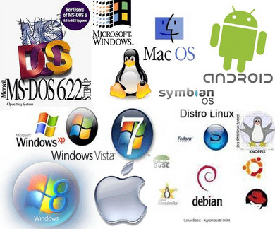
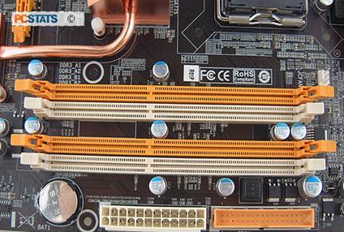
الدرس الثاني : مكونات الحاسوب المادية
مكونات الحاسوب
المكونات البرمجية
Software
المكونات المادية
Hardware

Slide 22
الدرس الثاني : مكونات الحاسوب المادية
2.1 وظائف المكونات المادية
ادخال البيانات ليتم معالجتها (استقبال البيانات) عن طريق وحدات الادخال
معالجة البيانات المدخلة عن طريق وحدة النظام
اخراج النتائج (نتائج المعالجة) عن طريق وحدات الاخراج
3
2
1
وحدة المعالجة المركزية CPU
وحدة التحكم
Control Unit
وحدة الحساب و المنطق
ALU
وحدات إخراج
Output Units
وحدات الإدخال
Input Units
وحدة الذاكرة
Memory Unit
وحدة التخزين
Storage Unit

Slide 23
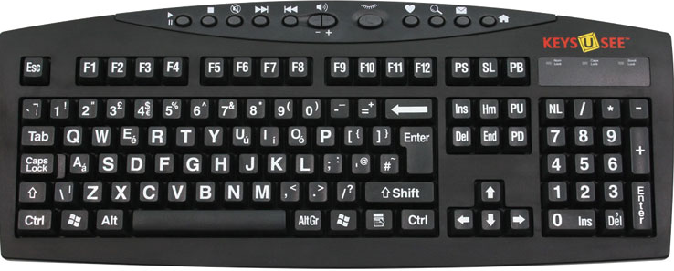
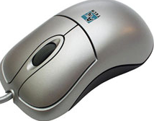
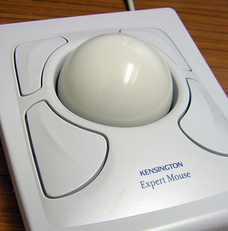
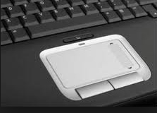
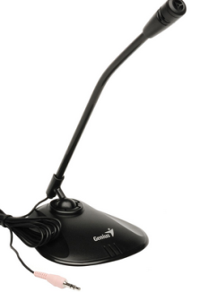
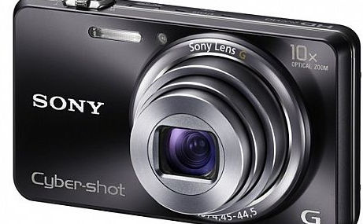
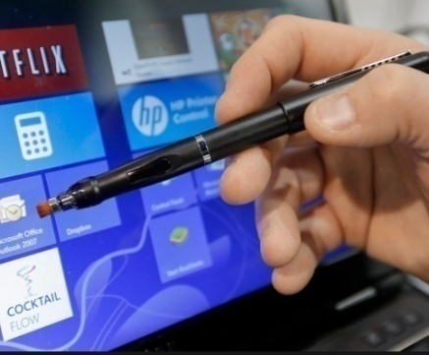
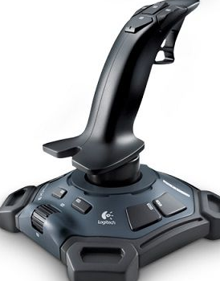
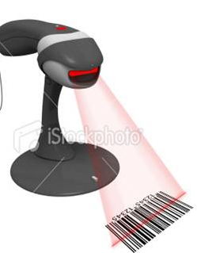
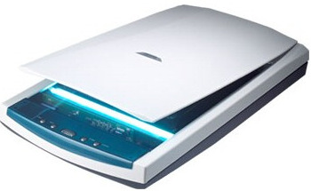
الدرس الثاني : مكونات الحاسوب المادية
Input Unitsوحدات الإدخال 2.2

Slide 24
الدرس الثاني : مكونات الحاسوب المادية
Mouseالفأرة
اداة توفر سهولة التحكم بالحاسوب وذلك من خلال تحكريكها بالاتجاه المطلوب على شاشة الحاسوب والنقر على الايقونات والاوامر, وذلك من خلال ما يعرف بواجهة المستخدم الرسوميةGUI ولها استخدامات عديدة:
النقر
النقر المزدوج
السحب والالقاء
النسخ

Slide 25
الدرس الثاني : مكونات الحاسوب المادية
Digital Cameraالكاميرا الرقمية
تشبه الكاميرا الرقمية من حيث الشكل الكاميرا التقليدية لكنها تختلف,حيث انها تحتوي ذاكرة تتيح للمستخدم تخزين الصور فيها, ويمكن نقل الصور من الكاميرا الى جهاز الحاسوب ثم معالجة هذه الصور باستخدام برامج خاصة

Slide 26
الدرس الثاني : مكونات الحاسوب المادية
Track ballكرة المسار
تعد كرة المسار بديلا للفارة, حيث يتم استخدامها من قبل المصممين,لانها توفر سهولة التحكم بالرسومات على شاشة الحاسوب

Slide 27
الدرس الثاني : مكونات الحاسوب المادية
Scannerالماسح الضوئي
جهاز يقوم بتحويل(مسح) مادة مطبوعة(وثيقة او صورة) الى ملف الكتروني يتم حفظه الى جهاز الحاسوب.ويستطيع المستخدم معالجة هذه الملفات او الصور لاحقا من خلال تطبيقات مناسبة, كما يمكنه تحرير وثيقة نصية بعد ادخالها الى الحاسوب عن طريق الماسح الضوئي, وفي هذه الحالة يجب توافر برنامج التعرف الضوئي الى الحروفOCR لتحويلها الى ملفات قابلة للتحرير

Slide 28

الدرس الثاني : مكونات الحاسوب المادية
Microphoneالمايكروفون
جهاز يسمح للمستخدمين بادخال الاصوات الى جهاز الحاسوب , ويستطيع بعد ذلك المستخدم معالجتها باستخدام برامج معينة

Slide 29
الدرس الثاني : مكونات الحاسوب المادية
Bar code Readerقارىء البطاقات
عبارة عن ماسح ضوئي أو قارئ ضوئي يسلط شعاع من الليزرالبطاقة ثم يرتد مرة أخرى من الأعمدة البيضاء فقط حيث أن الأعمدة السوداء تمتص الضوء ولا تعكس الشعاع مرة أخرى. يقوم كاشف الضوء الموجود في القارئ بتحليل الأشعة المنعكسة وثم يقوم بإرسال هذه البيانات إلى حاسوب يعمل على مطابقة هذه الشفرة مع الشفرات المخزنة لديه فيستخلص كافة المعلومات المرتبطة بهذه الشفرة مثل السعر والكمية والمنتج الخ..

Slide 30
الدرس الثاني : مكونات الحاسوب المادية
Joy Stickعصا الالعاب
عصا التحكم هي جهاز التحكم الأساسي في قمرة الكثير من الطائرات المدنية والحربية. يستخدم في أجهزة العاب الفديو أو العاب الحاسبة لتحريك الشخصية أو بطل اللعبة أو قيادة مركبة أو سيارة، حسب ماتتكون منه اللعبة الإلكترونية وتقتضيه من حركة وتحكم للوصول إلى مراحل جديدة

Slide 31
الدرس الثاني : مكونات الحاسوب المادية
Touch Padلوحة اللمس
لوحة تستجيب للضغط الناتج من تحريك الاصابع عليها.وتعد بديلا عن الفارة في الاجهزة المحمولة

Slide 32

الدرس الثاني : مكونات الحاسوب المادية
Light Penالقلم الضوئي
يعمل عمل الفارة لكنه اسهل من حيث الاستخدام,فهو يسمح للمستخدم بادخال الاوامر والنصوص والرسم عن طريق شاشة خاصة

Slide 33
الدرس الثاني : مكونات الحاسوب المادية
Keyboardلوحة المفاتيح
يستطيع المستخدم من خلالها ادخال الاوامر والنصوص الى جهاز الحاسوب

Slide 34
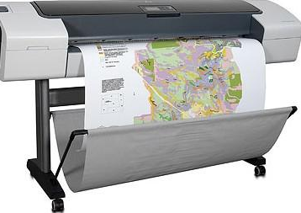
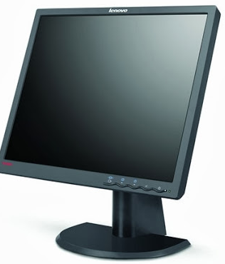
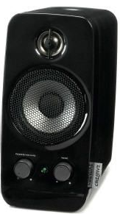
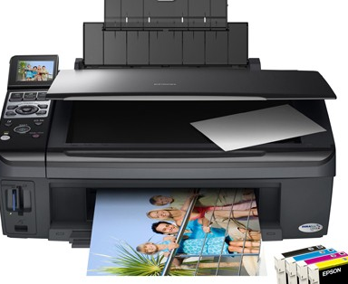
الدرس الثاني : مكونات الحاسوب المادية
Output Unitsوحدات الاخراج 2.3

Slide 35
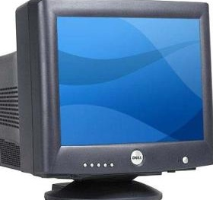
الدرس الثاني : مكونات الحاسوب المادية
Monitor الشاشة
تعد الشاشات من اهم وحدات الاخراج, فهي تستخدم لظهار المعلومات والنتائج بشكل مرئي لذا تسمى وحدة العرض المرئي Visual Display Unit (VDU)
ويوجد نوعان منها كما هو مبين:
شاشة انبوب اشعة الكاثودCathode Ray Tube (CRT)
شاشة السائل البلوري او شاشات العرض المسطح Liquid Crystal Display(LCD)
من اهم العوامل التي تؤثر على جودة الشاشة هو دقة وضوح الشاشة
Resolution الممثلة بعدد النقاط المكونة للصورةPixels

Slide 36
الدرس الثاني : مكونات الحاسوب المادية
Speakers السماعات
تعد السماعات احدى ادوات الاخراج المسؤولة عن اخراج المعلومات ذات الطبيعة السمعية وتستخدم عادة مع الوسائط المتعددة Multi Media Programs وتتوافر باشكال وقدرات مختلفة فبعضها مزود بمكبر او مضخم صوت وبعضها موجود على شكل سماعات للراس Headphones

Slide 37
الدرس الثاني : مكونات الحاسوب المادية
Plottersالراسمات
هي طابعات كبيرة تستخدم لطباعة الصور والمخططات الضخمة بدقة عالية وتمتاز هذه الطابعات بقدرتها على تمييز درجات الالوان عند الطباعة

Slide 38
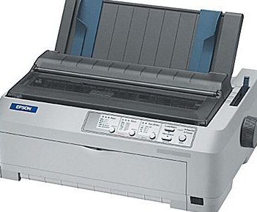
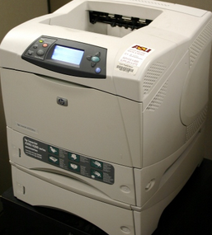
الدرس الثاني : مكونات الحاسوب المادية
Printersالطابعات
تقوم الطابعات بتحويل الملف الالكتروني الموجود على جهاز الحاسوب الى وثيقة مطبوعة
ويوجد عدة انواع من الطابعات تختلف من حيث الدقة والسرعة ودرجة وضوح الطابعة كما هو مبين وهي:
الطابعات النقطيةDot Matrix Printers
طابعات نفث الحبر Ink Jet Printers
طابعات الليزر Laser Printers

Slide 39
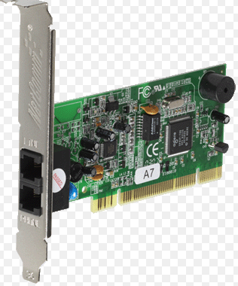
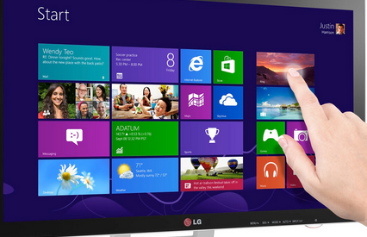
الدرس الثاني : مكونات الحاسوب المادية
Input and Output Unitsوحدات ادخال واخراج معا 2.4

Slide 40
الدرس الثاني : مكونات الحاسوب المادية
Touch Screenشاشة اللمس
هي شاشة تتميز بانها تظهر المخرجات للمستخدم, ويتم استخدامها لادخال البيانات عن طريق اللمس

Slide 41
الدرس الثاني : مكونات الحاسوب المادية
Modemالمودم
جهاز يستخدم لربط الحاسوب بخط الهاتف للاتصال بالانترنت, ويعد الوسيط بين جهاز الحاسوب الذي يعمل بالنظام الرقمي Digital وخط الهاتف الذي يعمل بالنظام التناظري Analogue
و يوجد منه مودم داخلي ومودم خارجي يمكن ربطه مع جهاز الحاسوب عن طريق منفذ الحاسوب
وتقاس سرعة المودم اي سرعة نقل البيانات بالبت /ثانية Bits Per Seconds(BPS)

Slide 42
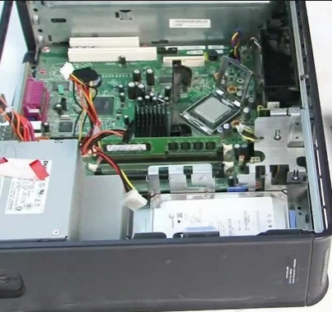
الدرس الثاني : مكونات الحاسوب المادية
System Unit وحدة النظام 2.5
هو عبارة عن صندوق ذو أبعاد قياسية متفق عليها حتى تتلاءم مع أجزاء الحاسوب المراد تثبيتها أو تركيبها داخله، وظيفته هي إحتواء أهم الأجزاء الكهربائية والإلكترونية التي يتكون منها الحاسوب.

Slide 43
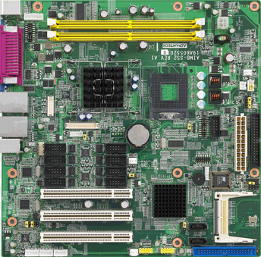
الدرس الثاني : مكونات الحاسوب المادية
Mother Boardلوحة الام
وهي أكبر المكونات الداخلية للحواسيب، تجمع ويتصل بها كافة المكونات الداخلية الأخرى تحتوي على الناقلات (Buses) وهي المسؤولة عن الاتصال وتبادل البيانات والمعلومات بين كافة مكونات الحاسوب. تحتوي كذلك على المنافذ (Port) والتي من خلالها تتصل الأجزاء الخارجية للحاسوب بالمكونات الداخلية مثل لوحة المفاتيح والطابعة وشاشة العرض وغيرها..

Slide 44
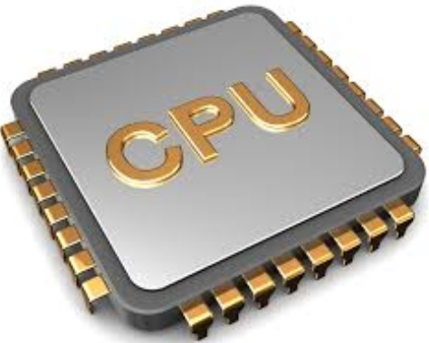
الدرس الثاني : مكونات الحاسوب المادية
Central Processing Unitوحدة المعالجة المركزية
وحدة المعالجة المركزية CPU وهي بمثابة العقل للحاسوب تقوم بتنفيذ التعليمات ومعالجة البيانات والقيام بالعمليات المنطقية والحسابية وتقوم كذلك بالتحكم بعمليات الادخال والاخراج للحاسوب وكافة العمليات الأخرى. وتقاس سرعة المعالج بعدد التعليمات التي ينفذها المعالج في كل ثانية (GHz) وتتكون وحدة المعالجة المركزية من جزئين رئيسيين:
- وحدة الحساب والمنطق (ALU) وتقوم بتنفيذ كافة العمليات الحسابية والمنطقية وتخزين النتائج بشكل مؤقت.
- وحدة التحكم (CU) وتقوم بالتحكم بكافة عمليات الحاسوب وتسلسل تنفيذها والتنسيق فيما بينها.

Slide 45
الدرس الثاني : مكونات الحاسوب المادية
تحتوي وحدة المعالجة المركزية (CPU)على المسجلات (Registers) وهي مسؤولة عن تخزين البيانات والعمليات الحسابية والمنطقية الواردة من ذاكرة الوصول العشوائي (RAM) بشكل مؤقت حتى تقوم وحدة الحساب والمنطق (ALU) باجراء العمليات المطلوبة ومن ثم ارسال النتائج الى ذاكرة الوصول العشوائي مرة أخرى.

Slide 46
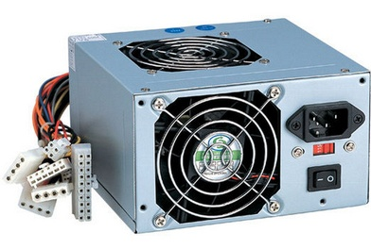
الدرس الثاني : مكونات الحاسوب المادية
Power Supplyمزود الطاقة
هي الوحدة المسؤولة عن تزويد الاجزاء الداخلية للحاسوب
بالطاقة ,وتحتوي على مروحة لتبريد المكونات الداخلية للحاسوب من خلال طرد الهواء الساخن الى الخارج

Slide 47
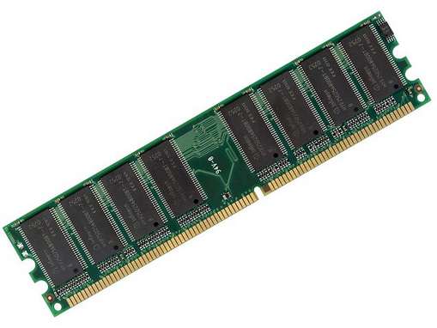
الدرس الثاني : مكونات الحاسوب المادية
Random Access Memory(RAM)ذاكرة الوصول العشوائي
وهي مسؤولة عن تخزين المدخلات والتعليمات والتطبيقات بشكل مؤقت قبل ارسالها الى وحدة المعالجة المركزية والتي تقوم بمعالجتها ومن ثم اعادة ارسالها مرة أخرى الى الذاكرة، حيث تقوم الذاكرة بارسال البيانات المعالجة الى أدوات الاخراج بالحاسوب. وتعتمد سرعة وكفاءة الذاكرة الرئيسية على سرعة الوصول للبيانات وعلى حجم الذاكرة.
ومن الجدير ذكره بأن الذاكرة الرئيسية تقوم بتخزين البينات والمعلومات بشكل مؤقت لايمكن استرجاعها بعد اعادة تشغيل الحاسوب مرة أخرى.

Slide 48
حجم الذاكرة: ان اصغر وحدة لقياس حجم الذاكرة هو البت (Bit)، ويقاس حجم الذاكرة عادة بالكيلوبايت(KB)، والميجابايت(MB)، والجيجابايت(GB).
وفيما يلي توضيح التحويلات بين وحدات قياس حجم الذاكرة:
1 بايت B يساوي 8 بت
1 كيلوبايت kB يساوي 1024 بايت .
1 ميجابايت MB يساوي 1024 كيلوبايت .
1 جيجابايت GB يساوي 1024 ميجابايت .
مثال: ذاكرة حجمها 2GB ، كم يساوي بالبايت؟
الحل: نقوم بخطوات التحليل بشكل متسلسل كما يلي:
2*1024=2048MB
2048*1024=2²⁰*2¹⁰=2³⁰KB

Slide 49
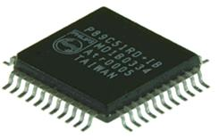
الدرس الثاني : مكونات الحاسوب المادية
Read Only Memory(ROM)ذاكرة القراءة فقط
ذاكرة القراءة فقط ولا تفقد محتوياتها عند إيقاف تشغيل الجهاز, تحتفظ بالبيانات الأساسية التي يحتاجها الجهاز لبدء التشغيل و الغير قابلة للتغييرمثل (معلومات وحدات الإدخال و الإخراج المتصلة بالجهازو ملفات نظام التشغيل.لايمكن تعديل بياناتها إلا من قبل مبرمجين متخصصين.

Slide 50
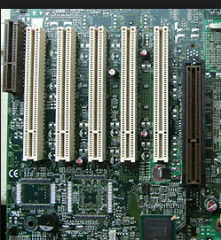
الدرس الثاني : مكونات الحاسوب المادية
Expansion Slotsمواضع اغراض التوسع
ينتهي معبر نقل البيانات بثقوب مستطيلة تسمي Slots يمكن إدخال وتثبيت بطاقات عليها
ويستفاد منها في زيادة إمكانية
جهاز الحاسب وأيضا ربط
الجهاز بالملحقات الخارجية
مثل جهاز المودم .
.

Slide 51
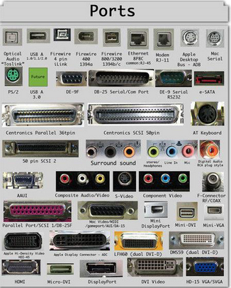
الدرس الثاني : مكونات الحاسوب المادية
Ports المنافذ
البوابة أو المنفذ هو مكان توصيل يوجد في الجهة الخلفية لجهاز الحاسب حيث يمكن من خلاله توصيل جهاز خارجي مع الحاسب الذي تستخدمه , كالطابعة أو المودم أو غيرهما . مما يسمح بتدفق الاوامر والبيانات بين الكمبيوتر وهذا الجهاز المتصل به .
.

Slide 52
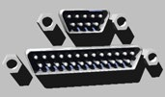
الدرس الثاني : مكونات الحاسوب المادية
Serial Ports المنفذ المتسلسل
يحتوي هذا النوع من المنافذ إما على 9 أو
25 ثقبا صغيرا , ويعرف بالمنفذ الذكر .
ويستخدم هذا النوع من المنافذ لتوصيل الماوس أو المودم . ويضع جهاز الحاسب علامة على كل منفذ من المنافذ المتسلسلة الموجودة فيه ويسميها Com1 , Com2 وهكذا .

Slide 53

الدرس الثاني : مكونات الحاسوب المادية
Parallel Ports المنفذ المتوازي
يحتوي هذا النوع من المنافذ على 25 ثقبا صغيرا , ويعرف بأنه طرف توصيل انثى . ويمكن
ان يستخدم هذا النوع من المنافذ
لتوصيل الطابعة أو محرك
الاشرطة الممغنطة . ويضع جهاز
الحاسب علامة على كل منفذ متواز ويسمي أول منفذ متواز
باسم LPT1 , بينما يسمي المنفذ المتوازي الثاني باسم
LPT2 وهكذا .

Slide 54
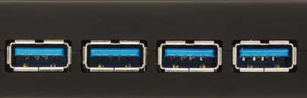
الدرس الثاني : مكونات الحاسوب المادية
Universal Serial Busالمنفذ المتسلسل العام
المنفذ المتسلسل العام Universal Serial Bus وهو نوع جديد من المنافذ التي يمكنه وصل عدة أجهزة قد تصل الى 127 جهاز بالحاسب في وقت واحد باستخدام منفذ واحد فقط . فعلى سبيل المثال يمكن توصيل الطابعة والمودم وعصا الألعاب والماسح الضوئي بجهاز الكمبيوتر باستخدام منفذ متسلسل عام واحد .

Slide 55
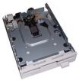


الدرس الثاني : مكونات الحاسوب المادية
Storage Unitsوحدات تخزين 2.6
وحدات تخزين خارجية
(القرص المرن، الذاكرة الفلاشية،
القرص الصلب الخارجي)
وحدات تخزين داخلية
(الأقراص الصلبة (Hard Disks

Slide 56
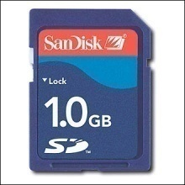
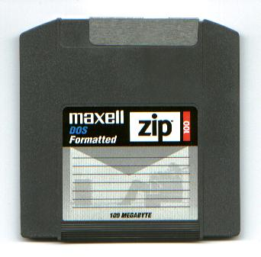
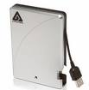

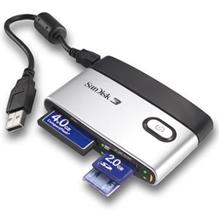
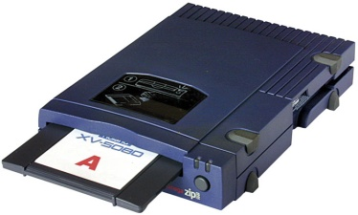
الدرس الثاني : مكونات الحاسوب المادية
وحدات التخزين
الخارجية
External Units
الأقراص الصلبة
الخارجية
الذاكرة الضوئية
Flash memory
بطاقات الذاكرة
Memory cards
القرص الضاغط
Zip Disk

Slide 57
التدريب الثاني
السؤال: بين بالرسم التركيب المادي للحاسوب؟
الاجابة:
وحدة المعالجة المركزية CPU
وحدة التحكم
Control Unit
وحدة الحساب و المنطق
ALU
وحدات إخراج
Output Units
وحدات الإدخال
Input Units
وحدة الذاكرة
Memory Unit
وحدة التخزين
Storage Unit

Slide 58
الدرس الثالث : مكونات الحاسوب البرمجية
مكونات الحاسوب البرمجية

Slide 59
الدرس الثالث : مكونات الحاسوب البرمجية
اهداف الدرس:
يتوقع من الطالب بعد الانتهاء من هذا الدرس ان يكون قادرا على ان:
يعرف مفهوم البرنامج بشكل عام
يحدد انواع برمجيات الحاسوب
يوضح مفهوم كل نوع من انواع برامج الحاسوب
اعطاء امثلة على انواع برمجيات الحاسوب

Slide 60
الدرس الثالث : مكونات الحاسوب البرمجية
البرامج او البرمجيات: هو عبارة عن مجموعة من الأوامر والتعليمات مرتبة بتسلسل معين ويقوم الجهاز بتنفيذها لتحقيق غرض معين.
Softwaresالمكونات البرمجية
أنواع البرمجيات
البرامج التطبيقية
Application
Programs
EX: Microsoft Word
برامج التشغيل المساعدة
Utilities Programs
EX: برنامج تفحص
الأقراص
لغات البرمجة
Programming
Languages
EX: Visual Basic
أنظمة التشغيل
Operating System
EX: Microsoft Win

Slide 61
الدرس الثالث : مكونات الحاسوب البرمجية
Operating Systemنظام التشغيل
نظام التشغيل: هو عبارة عن مجموعة من البرامج التي تستخدم في تشغيل الحاسب وفي التعامل مع مكوناته وفي ادارة البرامج والتطبيقات.
وظائف نظام التشغيل:
التحكم في مسار البيانات.
تحميل البرامج إلى الذاكرة.
التحكم في وحدة الذاكرة الرئيسية.
التحكم في وحدات الإدخال و الإخراج.
اكتشاف الأعطال

Slide 62
الدرس الثالث : مكونات الحاسوب البرمجية
كيفية عمل نظام التشغيل:
قراءه وتنفيذ التعليمات والأوامر المخزنة في الذاكرة(ROM)
فحص وحدات الحاسب للتأكد من سلامتها.
تحميل نظام التشغيل من الأقراص المرنة او الضوئية.
استلام اوامر من مستخدم الجهاز.
تحميل البرامج التطبيقية وتنفيذ تعليماتها.
العوده الى نظام التشغيل وانتظار اوامر المستخدم.

Slide 63
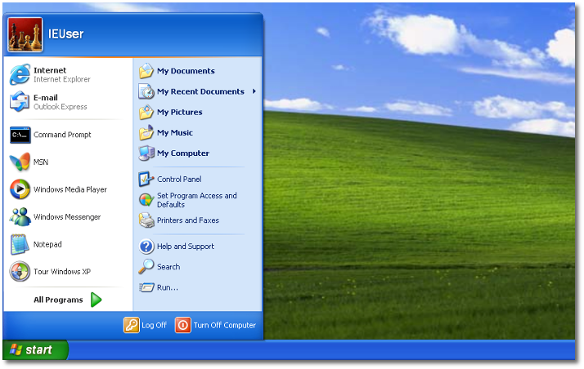
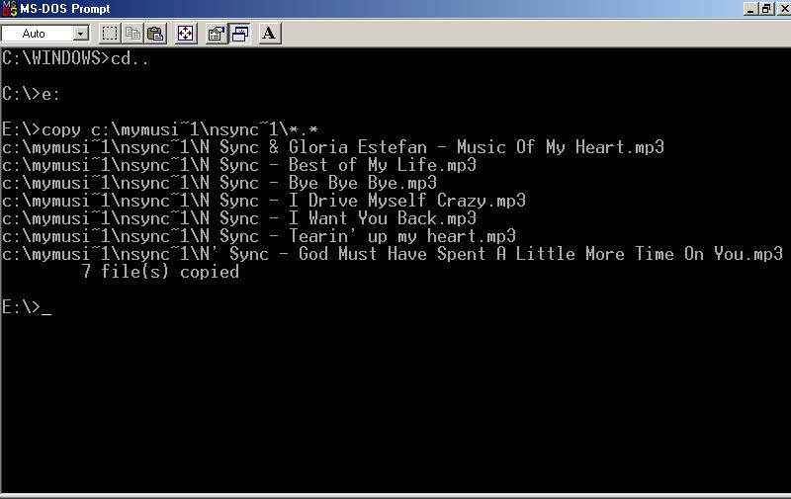


الدرس الثالث : مكونات الحاسوب البرمجية
امثلة على نظم التشغيل
نظام تشغيل القرص Dos غير رسومي | نظام تشغيل النوافذ Windows رسومي
نظام تشغيل أبل ماكنتوش Apple Mac رسومي | نظام تشغيل يونيكس Unix رسومي

Slide 64
الدرس الثالث : مكونات الحاسوب البرمجية
نظام تشغيل القرص (Dos):
يتكون من مجموعة من البرامج و الأوامر و لكن لا يتيح للمستخدم تشغيل أكثر من برنامج في نفس الوقت و لا يتيح تنفيذ أكثر من أمر. يتعين أن تكون لديك خبرة في عالم الحاسوب لتعرف كيف تستخدمه. أي أنه لم يكن سهل الاستخدام .ويتم التعامل معه من خلال سطر الاوامر

Slide 65

الدرس الثالث : مكونات الحاسوب البرمجية
نظام تشغيل النوافذ (Windows):
هو نظام تشغيل ذو واجهة رسومية GUI أي أنه يمكنك التعامل معه من خلال الفأرة والقوائم المنسدلة و يسمح بالتالي:
تشغيل عدة برامج
إمكانية استخدام اللغة العربية وغيرها من اللغات كواجهة تطبيق
أصبح هناك استخدامات للفأرة غير الاختيار والتنفيذ بل دخل إلى مجال تثبيت الاعدادات و نسخ وحذف الملفات
تشغيل برامج الوسائط.

Slide 66

الدرس الثالث : مكونات الحاسوب البرمجية
Applications البرامج التطبيقية
البرنامج التطبيقي : هو نوع من البرامج يمكنك استخدامه بعد تحميل نظام التشغيل. ومن أمثلة هذه البرامج: برامج معالجة النصوص، جداول البيانات، قواعد البيانات، أدوات العرض التقديمي، تطبيقات الوسائط المتعددة.
مايكروسوفت وورد
مايكروسوفت إكسيل
مايكروسوفت أكسيس
مايكروسوفت بوربوينت
فلاش

Slide 67

الدرس الثالث : مكونات الحاسوب البرمجية
Utilityالبرامج المساعدة
هي برمجيات مرافقة ومساندة لنظم التشغيل لإنجاز بعض المهام مثل :
  تفحص الأقراص وإصلاح أخطائها وتقسيمها وتجزئتها.
  التحكم بالملفات والمجلدات(نسخ – ضغط – حذف – النسخ الأحتياطي)
  قياس أداء المعالج.
  حماية البيانات.

Slide 68

الدرس الثالث : مكونات الحاسوب البرمجية
Programming Languagesلغات البرمجة
هي برمجيات تستخدم لصناعة برمجيات أخرى مثل ( التطبيقات والبرامج المساعدة ...) عن طريقة توجية الأوامر بكتابة العبارات البرمجية على واجهه استخدام البرمجية من قبل المبرمج ويتم تفسيرها إلى لغة الآلة من خلال مترجمات خاصة باللغة البرمجية المستخدمة ليتم فهمها من قبل نظام التشغيل.
أمثله على لغات البرمجة المشهورة:
لغة البيسك BASIC.
لغة فيجوال بيسك Visual Basic .
لغات السي Visual c , c ++ , c.
لغة الجافا Java .

Slide 69
التدريب الثالث
ما هي انواع نظام التشغيل من حيث الواجهة المعروضة مع امثلة؟
الاجابة:
انظمة تشغيل بواجهة غير رسومية (سطر اوامر): DOS
انظمة بواجهة رسومية: Windows
انظمة تستخدم الواجهتين ويمكن التبديل بينهما: LINUX

Slide 70
اسئلة التقويم الذاتي
ضع دائرة حول رمز الاجابة الصحيحة:
احدى الاجهزة التالية تعد وحدة ادخال واخراج معا:
أ. الفارة ب. شاشة اللمس ج. الطابعة د. السماعات
2. احد العوامل التالية تؤدي الى تحسين اداء جهاز الحاسوب:
أ. اضافة شاشة كبيرة ب. اضافة قرص صلب خارجي
ج. اضافة لوحة مفاتيح لاسلكية د. اضافة ذاكرة RAM سعتها كبيرة
3.تقاس سرعة وحدة المعالجة المركزية بــ:
أ. جيجا هيرتز ب. بت في الثانية ج. ميجا بايت د. كيلو بايت
4. يستخدم لتحويل الوثائق الى ملفات الكترونية:
أ. الطابعة ب. الماسح الضوئي ج. القلم الضوئي د. لوحة المفاتيح
5. يدل الرمز GUI على:
أ. واجهة المستخدم التطبيقية ب. واجهة الرسام
ج. واجهة المستخدم الرسومية د. الشاشة

Slide 71
اسئلة التقويم الذاتي
اجب بـ (نعم) او (لا):
تعد وحدة الحساب والمنطق من ملحقات جهاز الحاسوب.لا
تعتبر قواعد البيانات احد البرامج التطبيقية. نعم
يمكن للحاسوب ان يعمل دون البرامج التطبيقية. نعم
سعة الذاكرة 512ميجابايت تعادل 0.5 جيجابايت. نعم
يمكن استخدام منفذ USB لتوصيل جهاز واحد فقط. لا

Slide 72
انتهى

